Slide 1
第二章 运算方法和运算器
2.1数据与文字的表示
2.2定点加法、减法运算
2.3定点乘法运算
2.4定点除法运算
2.5定点运算器的组成
2.6浮点运算与浮点运算器
返回

Slide 2
2.6 浮点运算方法和浮点运算器
2.6.1 浮点加法、减法运算
2.6.2 浮点乘法、除法运算
2.6.3 浮点运算流水线
2.6.4 浮点运算器实例

Slide 3
2.6.1 浮点加法、减法运算
1、浮点加减运算
设有两个浮点数ｘ和ｙ,它们分别为
ｘ＝2^{Eｘ}·M_{ｘ}
ｙ＝2^{Eｙ}·M_{ｙ}
其中Eｘ和Eｙ分别为数ｘ和ｙ的阶码,Mｘ和Mｙ为数ｘ和ｙ的尾数。两浮点数进行加法和减法的运算规则是
ｘ±ｙ＝(M_{ｘ}2^{Eｘ－Eｙ}±M_{ｙ})2^{Eｙ}，
设E_{ｘ}<＝E_{ｙ}

Slide 4
2.6.1 浮点加法、减法运算
2、浮点运算步骤如下：
  1. 0 操作数的检查,看有无简化操作的可能；
  2. 比较阶码大小并对阶:小阶向大阶对齐；
    若△E＝0,表示两数阶码相等,即Eｘ＝Eｙ；若△E>0,表示Eｘ>Eｙ；若△E<0,表示Eｘ>Eｙ。
    当Eｘ≠Eｙ 时,要移动尾数以改变Eｘ或Eｙ,使之相等。
  3. 尾数进行加或减运算；
  4. 结果规格化并进行舍入处理
    左规：尾数需要左移才能满足规格化条件
    右规：尾数需要右移才能满足规格化条件

Slide 5
2.6.1 浮点加法、减法运算
[例28] 设x＝2²×0.11011011,y=-2⁴×0.10101100
  1、0操作数检查（非0）
  2、对阶：阶码对齐后才能加减。规则是小阶向大阶对齐；
    △E =Ex-Ey=00 010- 00 100 =11 110
    即阶差为-2，Mx右移两位，Ex加2
    x=00100 , 0.00110110（11）
3、尾数相加
  00.00110110（11）+11.01010100=11.10001010（11）

Slide 6
2.6.1 浮点加法、减法运算
4、结果规格化
  1)在浮点加减运算时，尾数求和的结果也将得到01.ф…ф或10.ф…ф，此时将运算结果的尾数右移以实现规格化表示，称为向右规格化。规则：尾数右移1位，阶码加1。
  2)结果是00.0..01.....或11.1...10...时，则向左规格化。规则：尾数左移1位，阶码减1。
  运算结果应进行左规：
  尾数左移一位为11.00010101（10），阶码减1为00011
  （练习：01.1101 10.0001 11.1001）

Slide 7
2.6.1 浮点加法、减法运算
舍入处理（对阶和向右规格化时）
  就近舍入(0舍1入)：类似”四舍五入”,丢弃的最高位为1,进1
  朝0舍入：截尾
  朝＋∞舍入：正数多余位不全为”0”,进1；负数,截尾
  朝－∞ 舍入：负数多余位不全为”0”,进1；正数,截尾
溢出判断和处理
  尾数溢出的处理方法：尾数右移，阶码加1。尾数右移时，最低位从最右端流出，并进行舍入处理。
  尾数进行规格化处理：尾数左移，阶码减1。
  阶码上溢，一般将其认为是＋∞和－∞ 。
  阶码下溢，则数值为0

Slide 8
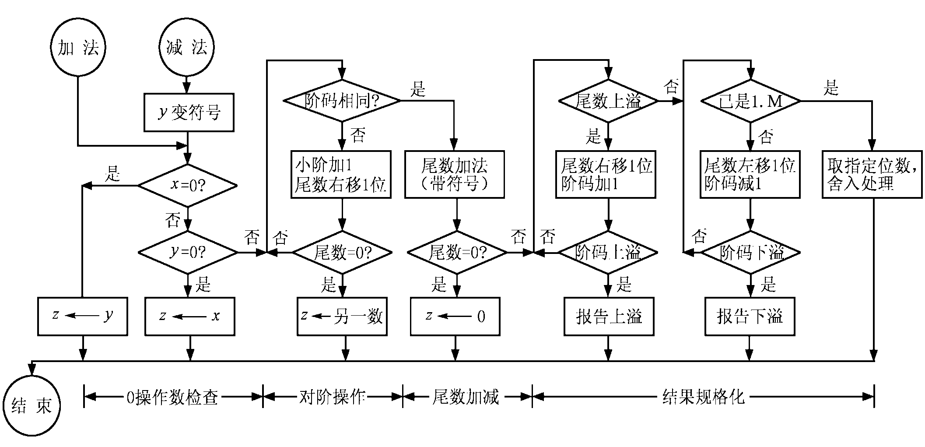
2.6.1 浮点加法、减法运算

Slide 9
2.6.1 浮点加法、减法运算
课堂练习：x=0.1101*2⁰¹ y=-0.1010*2¹¹
尾数（6位）和阶符（4位）都采用补码表示，都采用双符号位表示法。
求x+y

Slide 10
2.6.1 浮点加法、减法运算
[x]_{浮}=0001，00.1101
[y]_{浮}=0011，11.0110
阶差=1110 即为-2
Mx应当右移2位，
[x]_{浮}=0011，00.0011（01）
尾数和为11.1001（01）
左规11.0010（10），阶码减1为0010
舍入（就近舍入）11.0011 丢弃10
x+y=-0.1101*2¹⁰

Slide 11
2.6.2 浮点乘法和除法运算
设有两个浮点数ｘ和ｙ：
ｘ＝2^{Eｘ}·M_{ｘ}
ｙ＝2^{Eｙ}·M_{ｙ}
ｘ×ｙ＝2^{(Eｘ＋Eｙ)}·(M_{ｘ}×M_{ｙ})
ｘ÷ｙ＝2^{(Eｘ－Eｙ)}·(M_{ｘ}÷M_{ｙ})
乘除运算分为四步
  0操作数检查
  阶码加减操作
  尾数乘除操作
  结果规格化和舍入处理

Slide 12
2.6.2 浮点乘法和除法运算
浮点数的阶码运算（移码的运算规则）
  [X+Y]_{移}=[X]_{移}+[Y]_{补}
  [X-Y]_{移}=[X]_{移}-[Y]_{补}=[X]_{移}+[-Y]_{补}
移码采用双符号位，为了对溢出进行判断
  01 为正 00 为负
  10 上溢 11 下溢

Slide 13
2.6.2 浮点乘法和除法运算
例：ｘ＝＋011，ｙ＝＋110，求[ｘ＋ｙ]移 和 [ｘ－ｙ]移，并判断是否溢出。
    [ｘ]移＝01 011, [ｙ]补＝00 110, [－ｙ]补＝11 010
    [ｘ＋ｙ]移＝[ｘ]移＋[ｙ]补＝10 001, 结果上溢。
    [ｘ－ｙ]移＝[ｘ]移＋[－ｙ]补＝00 101, 结果正确,为－3。

Slide 14
2.6.2 浮点乘法和除法运算
尾数处理
  截断
  舍入
    尾数用原码表示时
      只要尾数最低为1或者移出位中有1数值位，使最低位置1
      0舍1入
    尾数用补码表示时（p57例30）
      丢失的位全为0，不必舍入。
      丢失的最高位为0，以后各位不全为0时；或者最高为1，以后各位全为0时，不必舍入。
      丢失的最高位为1，以后各位不全为0时，则在尾数的最低位入1的修正操作。

Slide 15
2.6.2 浮点乘法和除法运算
设有浮点数ｘ＝2^{－5}×0.0110011,ｙ＝2³×(－0.1110010),阶码用5位移码表示,尾数(含符号位)用8位补码表示。求[ｘ×ｙ]浮。要求用补码完成尾数乘法运算,运算结果尾数保留高8位(含符号位),并用尾数低位字长值处理舍入操作。

Slide 16
[解:]
移码采用双符号位,尾数补码采用单符号位,则有
[Mｘ]补＝0.0110011, [Mｙ]补＝1.0001110,
[Eｘ]移＝00 011, [Eｙ]移＝01 011, [Eｙ]补＝00 011,
[ｘ]浮＝00 011, 0.0110011, [ｙ]浮＝01 011, 1.0001110
(1)判断操作是否为”0”,求阶码和
[Eｘ＋Eｙ]移＝[Eｘ]移＋[Eｙ]补＝00 011＋00 011＝00 110,
值为移码形式－2。
(2) 尾数乘法运算可采用补码阵列乘法器实现,即有
[Mｘ]补×[Mｙ]补＝[0.0110011]补×[1.0001110]补 ＝[1.1010010,1001010]补
(3) 规格化处理
乘积的尾数符号位与最高数值位符号相同,不是规格化的数,需要左规,阶码变为00 101(-3),
尾数变为 1.0100101,0010100。
(4) 舍入处理
尾数为负数,取尾数高位字长，按舍入规则,舍去低位字长，故尾数为1.0100101 。
最终相乘结果为 [ｘ×ｙ]浮＝00 101,1.0100101
其真值为 ｘ×ｙ＝2^{－3}×(－0.1011011)

Slide 17
2.6.2 浮点乘法和除法运算
浮点除法运算
  预置；尾数调整,使得 |被除数|<|除数|
  求阶差
  尾数相除

Slide 18
2.6.2 浮点乘法和除法运算
实现的逻辑框图
C
A
M
阶码加法器
尾数相加以
及控制线路
C
B

Slide 19
2.6.4浮点运算器实例
浮点运算器实例
  CPU之外的浮点运算器（数学协处理器）如80287
    完成浮点运算功能，不能单用。
    可以和80386或80286异步并行工作。
    高性能的80位字长的内部结构。有8个80位字长以堆栈方式管理的寄存器组。
    浮点数格式完全符合IEEE标准。
  CPU之内的浮点运算器（486DX以上）

Slide 20
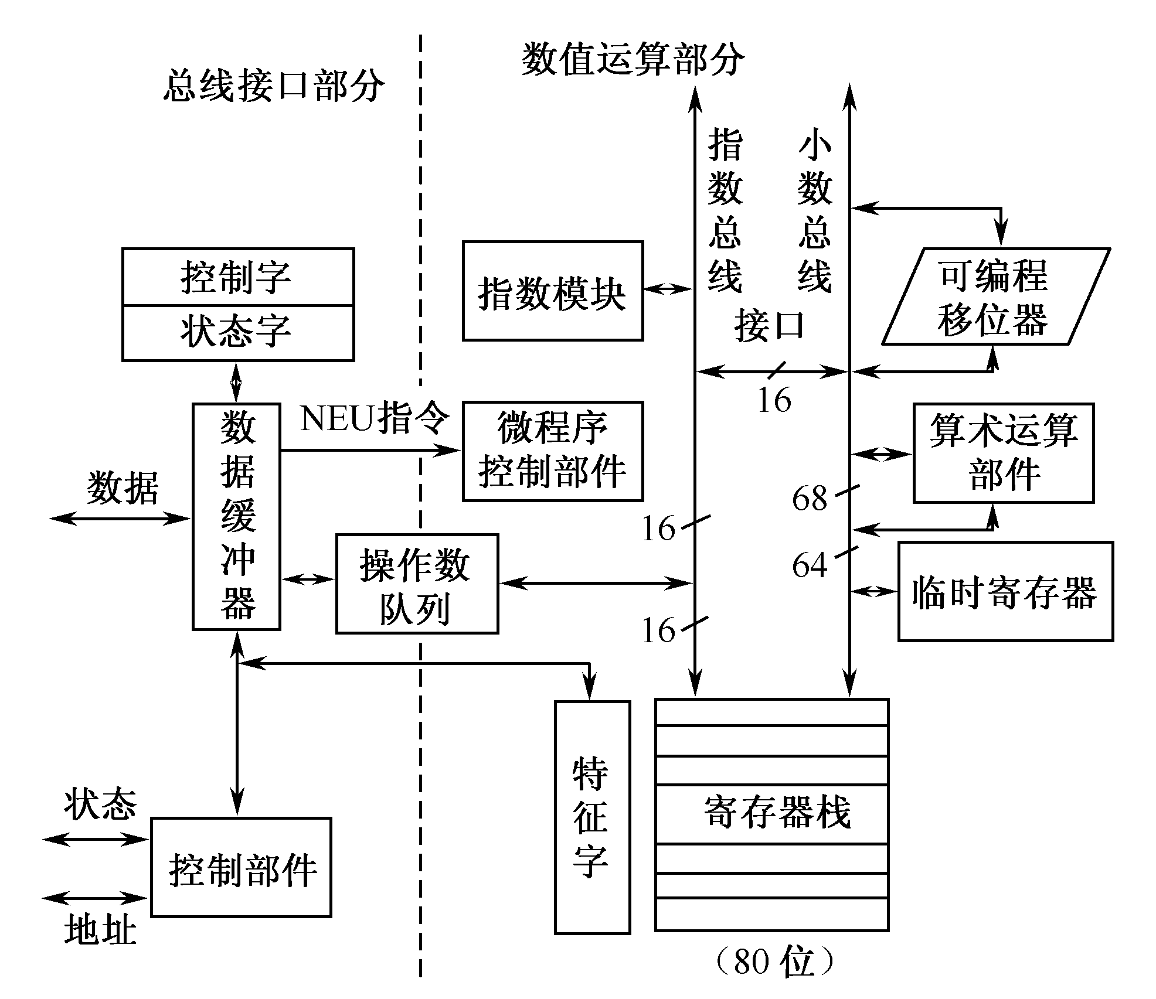
返回

Slide 21
补充：十进制数加减运算
8421码的加法运算
  按二进制运算规则进行
  若和小于等于9,则不校正
  若和大于9,则将和再加6,即加(0110)2
例: 用8421码求137 + 376
137
376
0001
0011
0011
0111
0111
0110
0100
1010
1101
0110
0110
513
0101
0001
0011

Slide 22
补充：十进制数加减运算
余3码的加法运算
  按二进制运算规则进行
  若和没有进位,则减3（+1101）校正
  若和有进位,则加3（+0011）校正
例: 用余3码求2631 + 1591
2631
1591
0101
0100
1001
1000
0110
1100
0100
0100
1010
0010
0010
1000
1101
0011
0011
1101
4222
0111
0101
0101
0101

Slide 23
作业
书本第64页，9(1)、10

